Slide 1

Родительское собрание

Slide 2
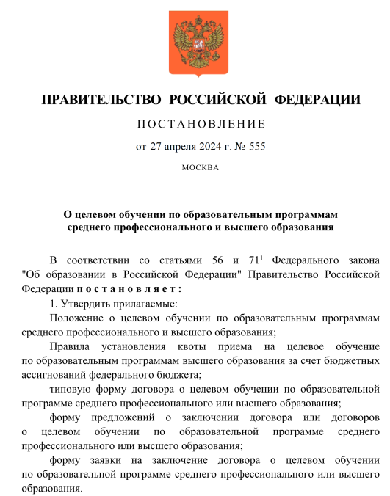
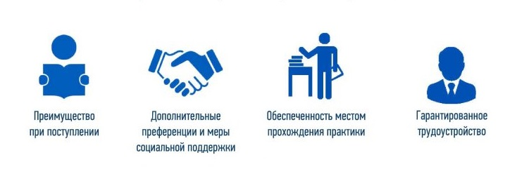

Изменения нормативной базы по вопросам целевого обучения
Постановление Правительства Российской Федерации от 27 апреля 2024 г. № 555
«О целевом обучении по образовательным программам
среднего профессионального и высшего образования»
Целевое обучение сегодня – это новые возможности:

Slide 3
Категории граждан, с которыми заключается договор о целевом обучении
Гражданин, поступающий на обучение по образовательной программе среднего профессионального или высшего профессионального образования(выпускник школы)
Гражданин, получающий образование по образовательной программе среднего профессионального или высшего профессионального образования (студент)

Slide 4
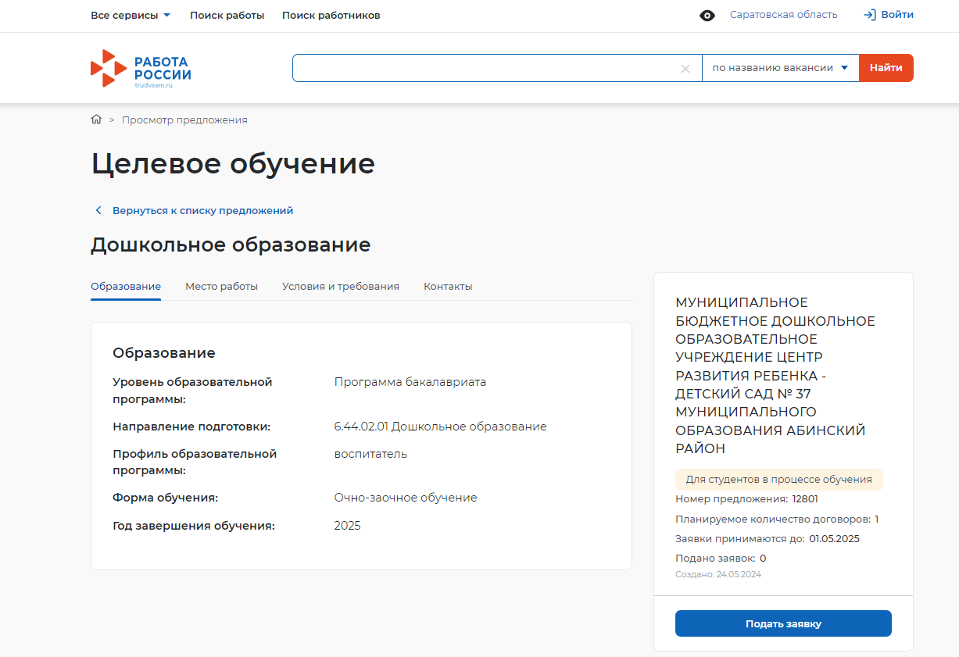
Информирование о целевом обучении
До 10 апреля ежегодно Министерство цифрового развития, связи и массовых коммуникаций Российской Федерации направляет гражданам на портал Госуслуг уведомления
До 10 июня ежегодно Заказчики публикуют свои предложения о заключении договоров о целевом обучении на портале «Работа России»
В предложении указываются:
Информация о заказчике обучения
Описание программы, которую нужно освоить
Информация о предлагаемом месте работы
Информация о мерах поддержки, условиях и порядке их получения
Контактная информация о заказчике

Slide 5
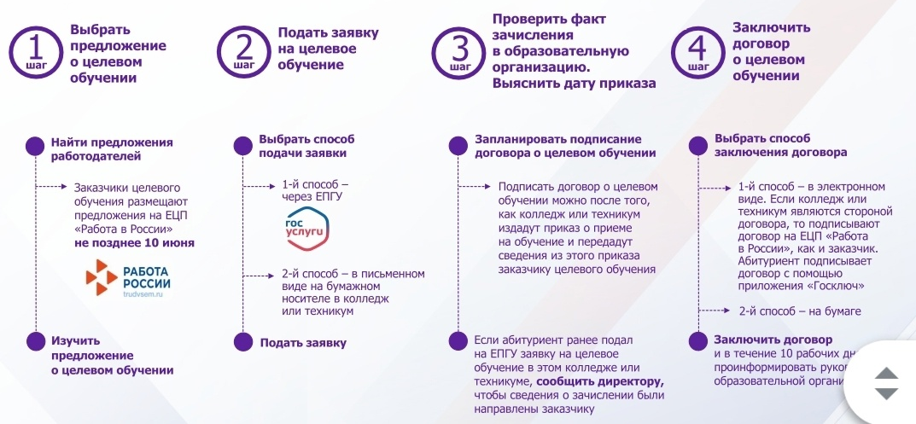

Алгоритм действий выпускника школы
При поступлении в рамках целевой квоты
Отбор граждан для заключения договора о целевом обучении проводит образовательная организация (ВУЗ)
При поступлении на бюджетные или платные места
Отбор граждан для заключения договора о целевом обучении проводит заказчик в соответствии с установленным им порядком

Slide 6

Алгоритм действий студента
1
Заказчик целевого обучения размещает свои предложения на портале «Работа России» о заключении договоров на целевое обучение в сроки, установленные им самостоятельно
2
Студент изучает предложения, выбирает то, в соответствии с которым он планирует заключить договор о целевом обучении
3
Студент подает заявку заказчику на заключение договора о целевом обучении на бумажном носителе в соответствии с установленной формой
4
Заказчик оформляет договор и направляет его студенту для заключения

Slide 7
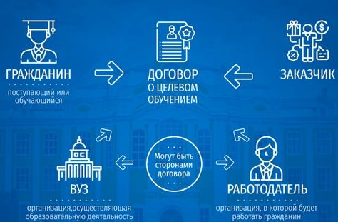
Стороны договора о целевом обучении

Slide 8
Меры социальной поддержки целевикам
Постановление администрации Балаковского муниципального района от 30 августа 2021 года № 2926 «Об утверждении Порядка предоставления мер социальной поддержки на период обучения граждан, заключивших договор о целевом обучении с администрацией Балаковского муниципального района»
Единовременная выплата по окончании семестра в размере 1 500 рублей.
Единовременная выплата на частичную компенсацию оплаты проезда к месту прохождения практики на территории Балаковского муниципального района по окончании академического года в размере 500 рублей.
Выплата, предоставляемая по окончании учебного семестра в размере, выплаченной гражданину в течение соответствующего учебного семестра государственной академической стипендии, установленной образовательной организацией, в которой гражданин получает образование в рамках целевого договора.

